Slide 1
REPETIR HASTA (Comparación con HACER MIENTRAS)
GRUPO E

Slide 2
Estructuras Repetitivas
Las construcciones repetitivas se usan una vez que se desea que un grupo de indicaciones se ejecuten un cierto número limitado de veces, ejemplificando, redactando algo en pantalla, cierta proporción de veces, desplazar un objeto de un punto a otro, cierta proporción de pasos, o hacer una operación matemática cierta proporción de veces. Se les llama bucle o periodo a todo proceso que se repite cierto número de veces en un pseudocódigo o un programa y las construcciones repetitivas nos permiten realizarlo de forma fácil.

Slide 3

Estructura REPETIR HASTA
La instrucción Repetir-Hasta ejecuta una secuencia de instrucciones hasta que la condición sea verdadera.

Slide 4
Estructura REPETIR HASTA
Al ejecutarse esta instrucción, la sucesión de indicaciones que forma el cuerpo del ciclo que se realiza una vez y después se evalúa la condición. Si la condición es falsa, el cuerpo del periodo se realiza nuevamente y se vuelve a evaluar la condición. Esto se repite hasta que la condición sea verdadera.
Note que, puesto que la condición se evalúa finalmente, las normas del cuerpo del periodo van a ser ejecutadas por lo menos una vez. Además, con el propósito de eludir ciclos infinitos, el cuerpo del periodo debería contener alguna instrucción que modifique la o las cambiantes relacionadas en la condición de manera alguna vez la condición sea verdadera y se finalice la ejecución del periodo.

Slide 5

Estructura HACER MIENTRAS
La instrucción Mientras ejecuta una secuencia de instrucciones mientras una condición sea verdadera. Al ejecutarse esta instrucción, la condición es evaluada. Si la condición resulta verdadera, se ejecuta una vez la secuencia de instrucciones que forman el cuerpo del ciclo

Slide 6
Comparativa (HACER MIENTRAS) (REPETIR HASTA)
La estructura REPETIR cumple la misma función que la estructura MIENTRAS. La diferencia está en que la estructura MIENTRAS comprueba la condición al inicio y REPETIR lo hace al final. Es por ello que la estructura REPETIR se ejecuta por lo menos una vez.
Es además bastante recurrente que un bloque de programa cíclico deba ejecutarse por lo menos una vez. Ejemplificando, si deseamos solicitar un dato al cliente, quizá exista cualquier error y haya que insistir, sin embargo por lo menos deberemos pedírselo una primera ocasión.

Slide 7
Comparativa (HACER MIENTRAS) (REPETIR HASTA)
En dichos casos, la composición “Hacer Mientras" no es la más correcta, pues no tenemos la posibilidad de verificar previo a solicitar el dato. En dichos casos (que resultan muy frecuentes), podría ser más razonable utilizar otra composición de programación en la que la condición se compruebe luego de ofrecer ciertos pasos. Dicha composición es “REPETIR... HASTA":

Slide 8
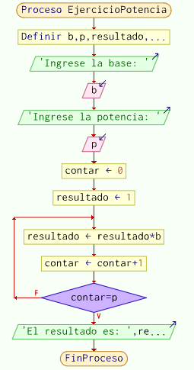
Diagrama de flujo REPETIR HASTA
DEFINICIÓN
CUERPO

Slide 9
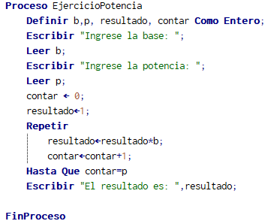
Pseudocódigo
INSTRUCCIONES O SENTENCIAS

Slide 10
EJERCICIOS

Slide 11

GRACIAS POR SU ATENCIÓN

